Slide 1
Осень 2020
Операционные системы
Онлайн-лекции
Лекция №13: Многозадачность Windows.
Доцент, к.т.н. ГОЛЬЦОВ Александр Геннадьевич
ведущий: к.т.н. Александр Геннадьевич ГОЛЬЦОВ

Slide 2
Буфер обмена (clipboard)
Процессы имеют возможность помещать данные в буфер обмена и считывать их оттуда.
Идеологически буфер обмена - это инструмент пользователя, обращение к нему должно происходить по команде пользователя:
Ctrl+C, Ctrl+V, Ctrl+X или Ctrl+Ins, Shift+Ins, Shift+Del
Одни и те же данные в буфере обмена могут присутствовать одновременно в нескольких форматах (например - текст, HTML, RTF).
Есть возможность регистрировать в системе любые форматы и проверять наличие данных в нужном формате.

Slide 3
Функции для работы с буфером обмена
OpenClipboard
EmptyClipboard
CloseClipboard
GetClipboardOwner
SetClipboardData
GetClipboardData
RegisterClipboardFormat
IsClipboardFormatAvailable
и др.
Для записи в буфер обмена его нужно открыть, указав хэндл окна-собственника и очистить, в конце - обязательно закрыть.

Slide 4
Потоки (threads)
Это куски кода (процедуры), исполняемые параллельно в рамках процесса.
У всех потоков общая память, общие хэндлы объектов.
У каждого потока свой стек.
Потоки исполняются вытесняющим образом с учетом приоритетов.
Потоки не "вложены" один в другой, не связаны отношением "родитель-потомок", они существуют параллельно
Чтобы создать поток - нужно заготовить процедуру потока и запустить ее в новом потоке.
Одну и ту же процедуру можно запускать параллельно самой себе многократно.

Slide 5
Когда потоки нужны?
Когда есть долгие вычисления, при этом в главном потоке обслуживается интерфейс программы и обрабатываются сообщения от устройств ввода-вывода, а вычислениями занимается отдельный поток.
Когда нужно ожидать прихода данных, при этом ожидание реализуется в отдельном потоке, а главный поток в состояние ожидания не входит и извещается о событии, например, сообщением:
1. ждать пока данные не придут
2. прочитать данные и послать сообщение окну (обработается в главном потоке)
3. перейти к п.1
Когда есть несколько ядер/процессоров, и алгоритм вычислений хорошо параллелится.

Slide 6
Потоки и сообщения
Очередь сообщений создается для каждого потока своя.
Если поток создает окна - он должен содержать цикл выборки и обработки сообщений.
Когда программа стартует - в ней есть один поток (главный).
Не рекомендуется без необходимости создавать окна не в главном потоке.
Очередь сообщений создается при любом вызове в потоке функций из USER или GDI

Slide 7
Функция потока
function MyThreadProc(data: pointer): dword; stdcall;
Функция потока должна в точности удовлетворять шаблону: один 32-разрядный параметр,
32-разрядный результат, модель stdcall.
Часто функция содержит длинный цикл, но не обязательно.
Все, что вызывается из функции потока, тоже работает в этом потоке.
При доступе к глобальным данным должны применяться средства синхронизации.
С локальными переменными в стеке можно работать свободно.

Slide 8
Завершение потока
Нормальное завершение потока происходит изнутри, по инициативе самого потока.
Достаточно определить результат функции потока и просто исполнить ее до конца (до end).
Внутри потока можно сделать
ExitThread(code);
Часто в алгоритме потока предусмотрено условие завершения, которое поток проверяет, а внешний мир - изменяет.
Аварийное завершение потока - извне:
TerminateThread(hThread, code);
Так делать не надо без необходимости, в частности, при этом DLL не обрабатывают отсоединение потока
ExitProcess завершает все потоки.

Slide 9
Запуск потока
var ID: dword;
.......................................
hThread := CreateThread(
0, //атрибуты защиты
8000, //размер стека
@MyThread, //адрес функции потока
nil, //указатель, который будет передан в функцию
0, // или create_suspended
ID); //глобальный идентификатор потока
ID действует глобально в системе, хэндл можно применять только в рамках создавшего поток процесса.
Если стек переполнится – система выделит дополнительную память, ошибка переполнения памяти не возникнет.

Slide 10
Уничтожение потока
Поток существует в системе, пока работает его функция и открыт его хэндл, даже если его функция завершилась.
Создание потока или запрос его хэндла другими способами должны сопровождаться
CloseHandle(hThread);
Это особенно атуально, если программа создает множество короткоживущих потоков, например, для воспроизведения звуковых сигналов: нужно сделать CloseHandle каждому такому потоку!
Достаточно сделать CloseHandle сразу при создании потока, если, конечно, хэндл не нужен для проверок.
Хэндлы потоков закрываются, когда завершаются открывшие их процессы, т.е. для малого количества долго живущих потоков закрытие хэндлов не столь актуально.

Slide 11
Управление потоками
SuspendThread(hThread);
ResumeThread(hThread);
Каждому Suspend должно соответствовать Resume, при этом увеличивается и уменьшается счетчик остановок, и поток возобновляется, когда счетчик равен нулю.
n := GetExitCodeThread(hThread);
Функция возвращает код завершения потока, если он завершился, или STILL_ACTIVE = 259
Дождаться завершения потока можно так:
WaitForSingleObject(hThread, TimeOut)
или другой функцией ожидания

Slide 12
Процессы
Одна программа может запускать другую, т.е. порождать новый процесс.
Процесс = совокупность потоков + адресное пространство. Планировщик работает с потоками.
Дочернему процессу можно разрешить наследовать хэндлы, тогда хэндлы некоторых объектов, созданных в родительском процессе, можно использовать в дочернем, не открывая их там отдельно.
Библиотека ToolHelp - функции управления процессами.
Просто запустить другую программу:
WinExec('d:\lab\lab7.exe', sw_normal);

Slide 13
Хэндл процесса
WinExec не возвращает хэндл порожденного процесса (она его получает и сразу закрывает),
а хэндл нужен для обращения к процессу .
Например, можно дождаться завершения процесса при помощи WaitForSingleObject(hProc, TimeOut)
Рекомендуемый способ создания процессов -
CreateProcess(...) с множеством параметров

Slide 14
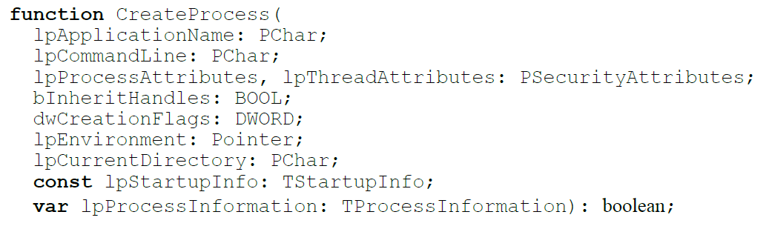
CreateProcess
var PI: TProcessInformation;
SI: TStartupInfo;
.....................................
FillChar(SI, SizeOf(SI), 0);
SI.cb := SizeOf(SI);
if not CreateProcess(nil,'c:\lab7\mylab.exe -t -v "Вася Иванов"',
nil, nil, false,
normal_prioirity_class,
nil, nil,
SI, PI) then .....//Сказать, что создать не удалось
//ПоляPI: hProcess, hThread, dwProcessId, dwThreadId

Slide 15
Длинные имена и кавычки
В качестве имени программы написано:
c:\program files\sub dir\program name
Это будет последовательно интерпретировано так (будет дописываться ".exe" перед пробелом):
- c:\program.exe files\sub dir\program name
- c:\program files\sub.exe dir\program name
- c:\program files\sub dir\program.exe name
- c:\program files\sub dir\program name.exe
Следующая запись является однозначно интерпретируемой:
"c:\program files\sub dir\program" name

Slide 16
Ожидание
Можно ожидать истечения таймаута в миллисекундах и/или наступления события, связанного с объектом:
- освобождения мьютекса
- взведения события
- ненулевого семафора
- завершения потока или процесса
- появления символа на вводе (для консольного приложения)
- срабатывания таймера ожидания и др.
Результат ожидания - код "объект" или "тайм-аут".
Таймаут может быть:
- 0 - проверка состояния объекта без ожидания; ожидание сразу завершается, но если объект тоже сработал - будет результат "объект сработал"
- infinite=–1 - бесконечный таймаут, ожидание определяется только объектом
- >0 - что наступит первым, истечет таймаут или сработает объект

Slide 17
Функции ожидания
Sleep(time);
WaitForSingleObject(hObj, time);
результат: WAIT_OBJECT_0 или WAIT_TIMEOUT
(и еще WAIT_ABANDONED для мьютексов)
WaitForMultipleObjects(count, pHandles, bWaitAll, time);
результат: WAIT_OBJECT_0, +1, +2, ... +(count–1) или
WAIT_TIMEOUT или WAIT_ABANDONED_0, +1, +2, ... +(count–1)
ожидает ВСЕХ СРАЗУ объектов или ЛЮБОГО из них
Пример:
var handles: array[1..2] of THandle;
................................
handles[1] := hEvent1;
handles[2] := hThread;
WaitForMultipleObjects(2, @handles, false, infinite);

Slide 18
Опасность бесконечного таймаута
Если таймаут задать бесконечным, то ожидание срабатывания объекта может быть очень долгим
Потоки в состоянии ожидания не обрабатывают сообщения
Если кто-то разошлет широковещательное сообщение с помощью SendMessage и какой-то поток, создавший окно переднего плана, спит, то такая рассылка не завершится до его пробуждения.
т.е. наличие такого потока способно подвесить любой широковещательно рассылающий сообщения поток.
Рекомендуется задавать таймаут разумно большим, чтобы не расходовать процессорное время (5000 мс, 10000 мс), и затем возобновлять ожидание вместо использования бесконечного таймаута

Slide 19
Средства синхронизации
Критические секции (только для потоков внутри одного процесса)
Семафоры
События
Мьютексы
Имеют имя и хэндл и позволяют синхронизировать потоки в разны процессах (в одном, естественно, тоже).

Slide 20
Критические секции
Нужна глобальная запись var CS: TRtlCriticalSection;
InitializeCriticalSection(CS);
EnterCriticalSection(CS);
LeaveCriticalSection(CS);
if TryEnterCriticalSection(CS) then .....
DeleteCriticalSection(CS);
Память процессов изолирована, поэтому глобальная запись (область памяти определенной структуры) для их синхронизации не подходит.
Внутри записи CS - хэндл мьютекса, через который все работает

Slide 21
Семафор Windows
Системный объект, с которым связано неотрицательное целое значение
Имеет хэндл и имя
Его можно создать или открыть существующий, если имя известно.
Функция ожидания уменьшает семафор на единицу, если значение >0, или ожидает, пока значение не станет >0 (и затем уменьшает).
Значение семафора ограничено сверху, увеличить его можно всегда и без ожидания, но значение не станет больше верхней границы.
Можно увеличивать значение семафора на произвольную величину.

Slide 22
Критическая секция на семафоре
hSema:=CreateSemaphore( nil, // атрибуты защиты
1, // начальное значение
1, // максимальное значение
'MySemaphore' // имя семафора
);
....................................................
while WaitForSingleObject(hSema, 5000) <> wait_object_0 do PeekMessage(..., PM_NOREMOVE);
// опасные действия в критической секции
ReleaseSemaphore(hSema, 1, nil); // nil или указатель на приемник старого значения
....................................................
CloseHandle(hSema);
hSema := OpenSemaphore(SEMAPHORE_ALL_ACCESS, true, 'MySemaphore');
......................................................
WaitForSingleObject(hSema, infinite);
// опасные действия в критической секции
ReleaseSemaphore(hSema, 1, nil);
......................................................
CloseHandle(hSema);

Slide 23
Событие (Event)
Системный объект, с которым связано логическое (взведено/сброшено) значение.
Имеет хэндл и имя.
Его можно создать или открыть существующее, если имя известно.
Событие можно взвести и сбросить явно
(без ожидания) - SetEvent и ResetEvent.
Функция ожидания ожидает, пока событие не будет взведено.
Функция ожидания может автоматически сбрасывать событие, если таково доп. свойство события.
Для задач синхронизации событие должно быть автоматически сбрасываемым.

Slide 24
Критическая секция на событии
hEvent:=CreateEvent( nil, // атрибуты защиты
false, // автосброс после наступления при ожидании
true, // начальное значение
'MyEvent' // имя семафора
);
....................................................
WaitForSingleObject(hEvent, infinite);
// опасные действия в критической секции
SetEvent(hEvent);
....................................................
CloseHandle(hEvent);
hEvent := OpenEvent(EVENT_ALL_ACCESS, true, 'MyEvent');
....................................................
WaitForSingleObject(hEvent, infinite);
// опасные действия в критической секции
SetEvent(hEvent);
....................................................
CloseHandle(hEvent);

Slide 25
Мьютекс (Mutex)
От "Mutual Exclusion"
Системный объект, который:
- принадлежит определенному потоку (важно - какому)
- не принадлежит никому (свободен)
- осиротел/покинут (abandoned) - тоже свободен,
но принадлежал кому-то, и собственник прекратил существование, не освободив мьютекс
Имеет хэндл и имя.
Его можно создать или открыть существующий, если имя известно.
Функция ожидания ожидает, если мьютекс занят другим потоком (не тем, который вызвал функцию ожидания).
Ожидание завершается, когда мьютекс свободен или он уже занят потоком, запросившим ожидание; мьютекс захватывается ожидавшим потоком по окончании ожидания.
Многократно захваченный мьютекс должен быть многократно освобожден.

Slide 26
Критическая секция на мьютексе
hMutex:=CreateMutex( nil, // атрибуты защиты
false, // создать свободным, иначе - захваченным мной
'MyMutex' // имя семафора
);
....................................................
WaitForSingleObject(hMutex, infinite);
// опасные действия в критической секции
ReleaseMutex(hMutex);
....................................................
CloseHandle(hMutex);
hMutex := OpenMutex(MUTEX_ALL_ACCESS, true, 'MyMutex');
....................................................
WaitForSingleObject(hMutex, infinite);
// опасные действия в критической секции
ReleaseMutex(hMutex);
....................................................
CloseHandle(hMutex);

Slide 27
Особенности работы планировщика
В ОС Windows действует система абсолютных динамических приоритетов.
Планировщик распределяет время процессора между потоками.
Приоритет каждого потока определяется целым числом в диапазоне от 0 до 31. Чем больше число, тем выше приоритет.
Приоритет является абсолютным: появление готового потока с более высоким приоритетом означает прерывание работы выполняемого потока и передачу управления высокоприоритетному.
Приоритет является динамическим: он может изменяться планировщиком в зависимости от текущих условий (времени ожидания в очереди готовых потоков, активности окон, совершения операций ввода-вывода).

Slide 28
Приоритеты
Каждому процессу назначается при создании и может быть изменен класс приоритета (один из четырех: IDLE, NORMAL, HIGH, REALTIME)
Каждому потоку в рамках процесса назначается уровень приоритета (один из семи: IDLE, LOWEST, BELOW_NORMAL, NORMAL, ABOVE_NORMAL, HIGHEST, TIME_CRITICAL).
На основании этих двух параметров и с учетом текущих условий планировщик назначает потоку текущий приоритет в диапазоне от 0 до 31.
Пользовательские потоки - приоритет от 0 до 15.
Потоки реального времени - приоритет от 16 до 31.
Потоки реального времени создаются только в процессах с классом приоритета реального времени.

Slide 29
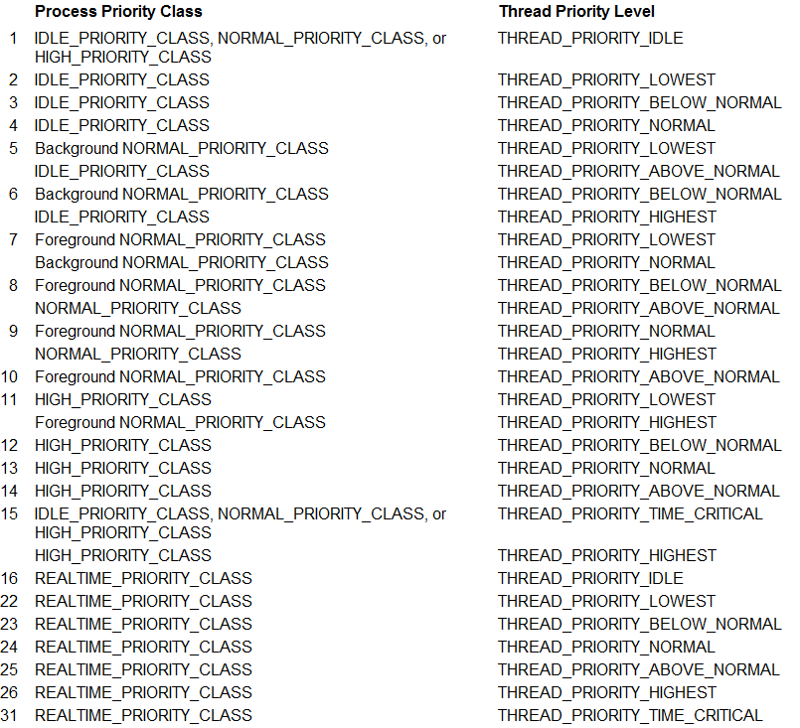

Slide 30
Очереди потоков
Планировщик поддерживает 32 очереди готовых потоков - по числу возможных приоритетов.
Поток, переходящий в состояние готовности, помещается в конец очереди, соответствующей своему приоритету.
На выполнение всегда выбирается первый поток из очереди с наивысшим приоритетом.

Slide 31
Тайминги
Каждому потоку выделяется одинаковый квант времени порядка 150 мс независимо от приоритета.
По истечении кванта поток всегда переходит в готовые, далее - на общих основаниях (если он один - то снова выполняется).
Дискретность работы планировщика (TimeSlice) - порядка
15-25 мс (зависит от версии Windows и настроек системы).
Sleep(0) - переведет поток в конец очереди готовых своего приоритета. Если есть готовые низкого приоритета + наш поток, то он сразу снова начнет выполняться, низкого - нет.
Sleep(2) - переведет поток в состояние ожидания либо до конца текущего тайм-слайса, либо до конца следующего, если 2 мс истекут после окончания дискрета.
SwitchToThread - переведет поток в состояние ожидания до конца текущего тайм-слайса, независимо от момента вызова.

Slide 32
Динамический приоритет
Реализован механизм временного повышения приоритета потока (Priority boost).
Работает только для пользовательских потоков (с приоритетом менее 16).
Если поток ожидает в состоянии готовности более ~4,5 секунд, то планировщик повышает его приоритет до 15 (максимального пользовательского), что дает ему возможность получить квант процессорного времени, если только процессор не занят потоком реального времени.
Приоритет также повышается при успешном завершении ожидания чего-либо.
В следующих циклах планирования приоритет потока постепенно понижается до целевого, определяемого на основании класса приоритета процесса и уровня приоритета потока.

Slide 33
Спасибо за внимание.

